Slide 1
Jelfeldolgozási módszerek Pythonban Gyorstalpaló

Slide 2

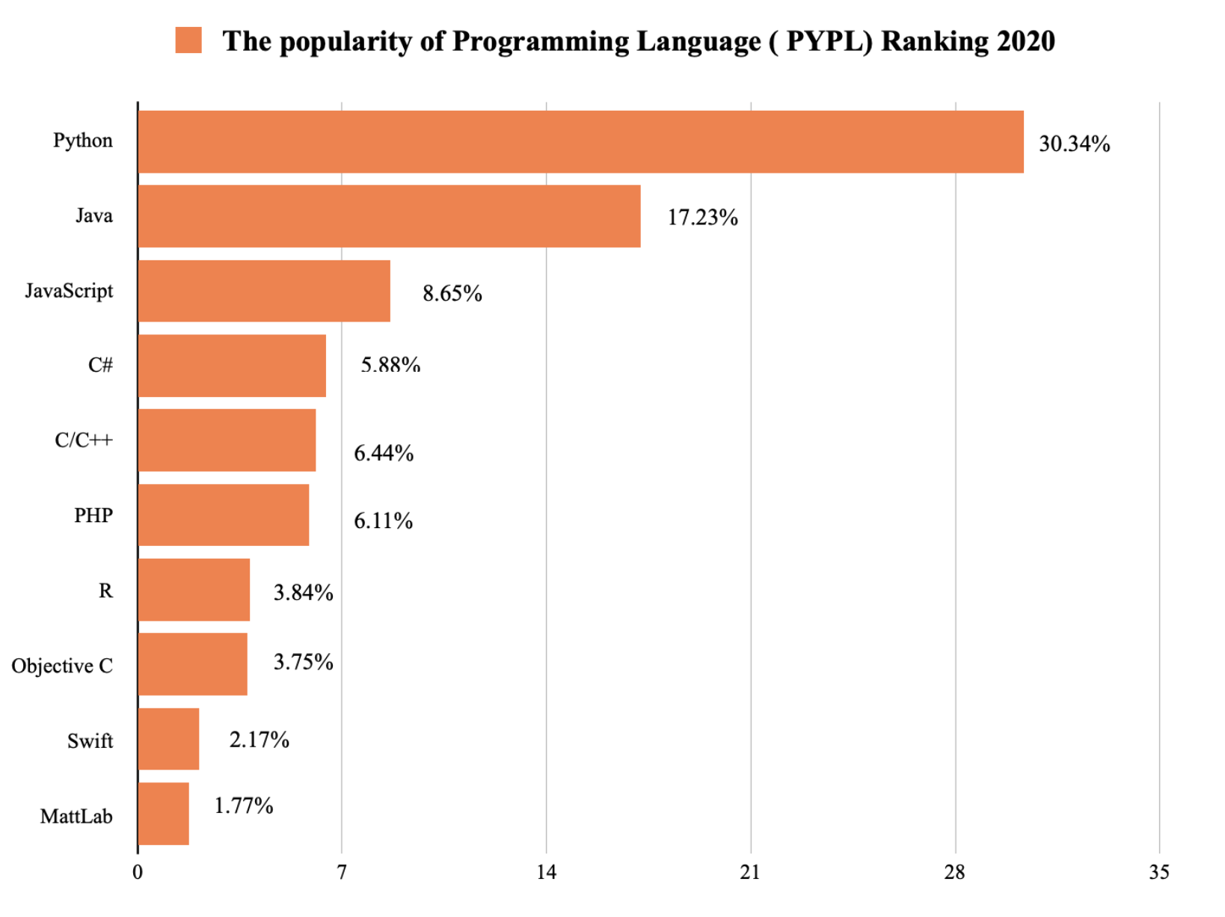
Python
Magas szintű programozási nyelv
Objektum orientált
Nem igényel kifordítást (compiling)
Ingyenes!
Multiplatform
Könnyen elsajátítható
Rengeteg közösségi segítség, tutorial
Egyre sűrűbben használják frontendként
A Monty Python társulatról van elnevezve ”it is fun to use”

Slide 3
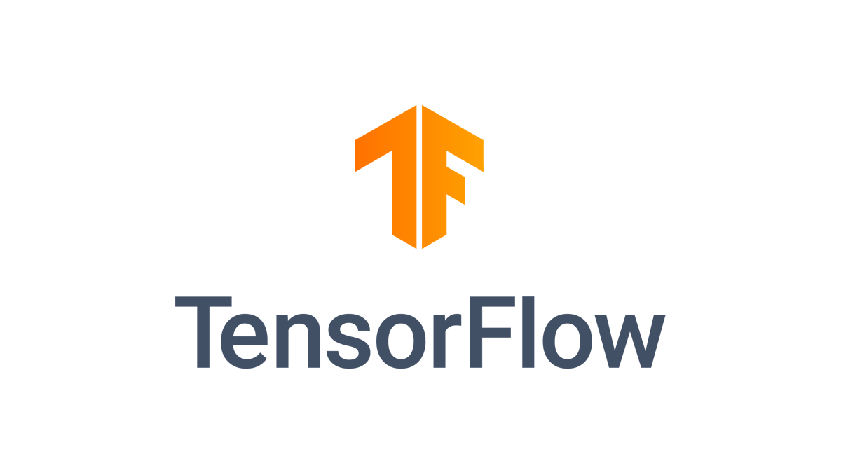



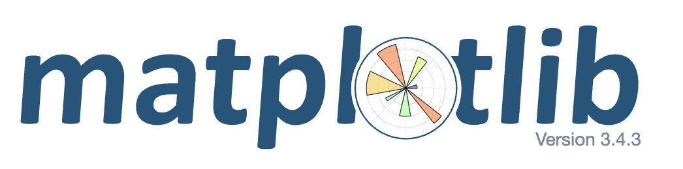


Modulok
Ingyenes, specifikus modulok
Biomechanika
Statisztika
Napkutatás
Gépi tanulás
A tárgy keretein belül:
Matplotlib
Numpy
Scipy

Slide 4

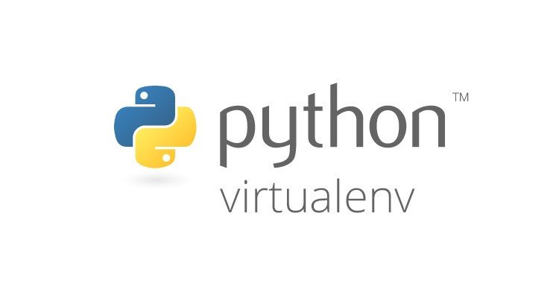
Konténerkezelés
Python environmentek összeakadhatnak
Windows reinstall elkerülése
Conda
Venv
Demo

Slide 5
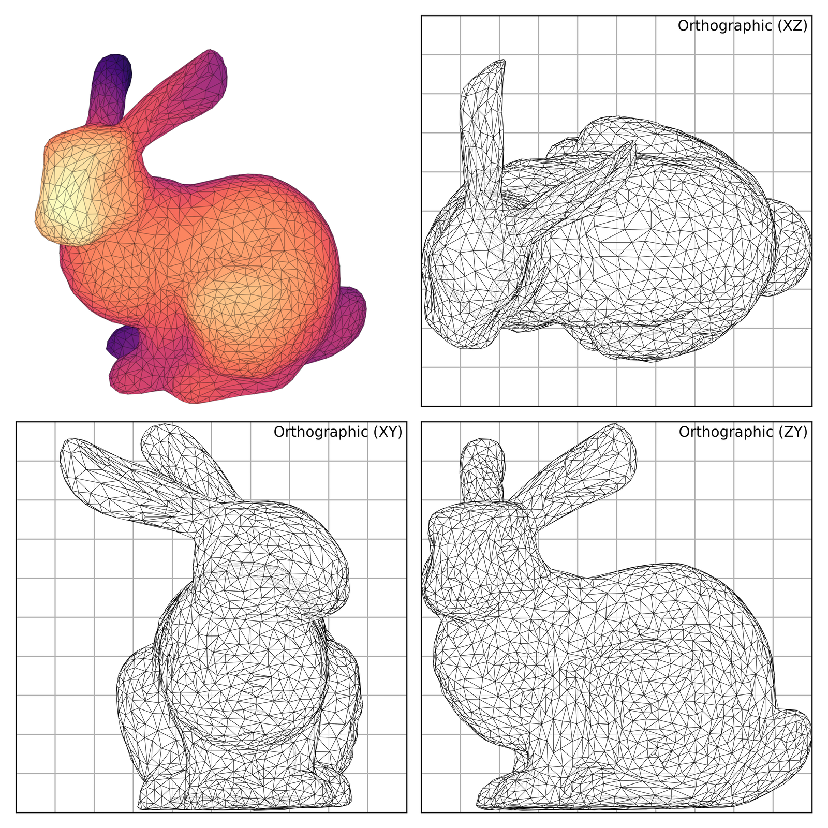
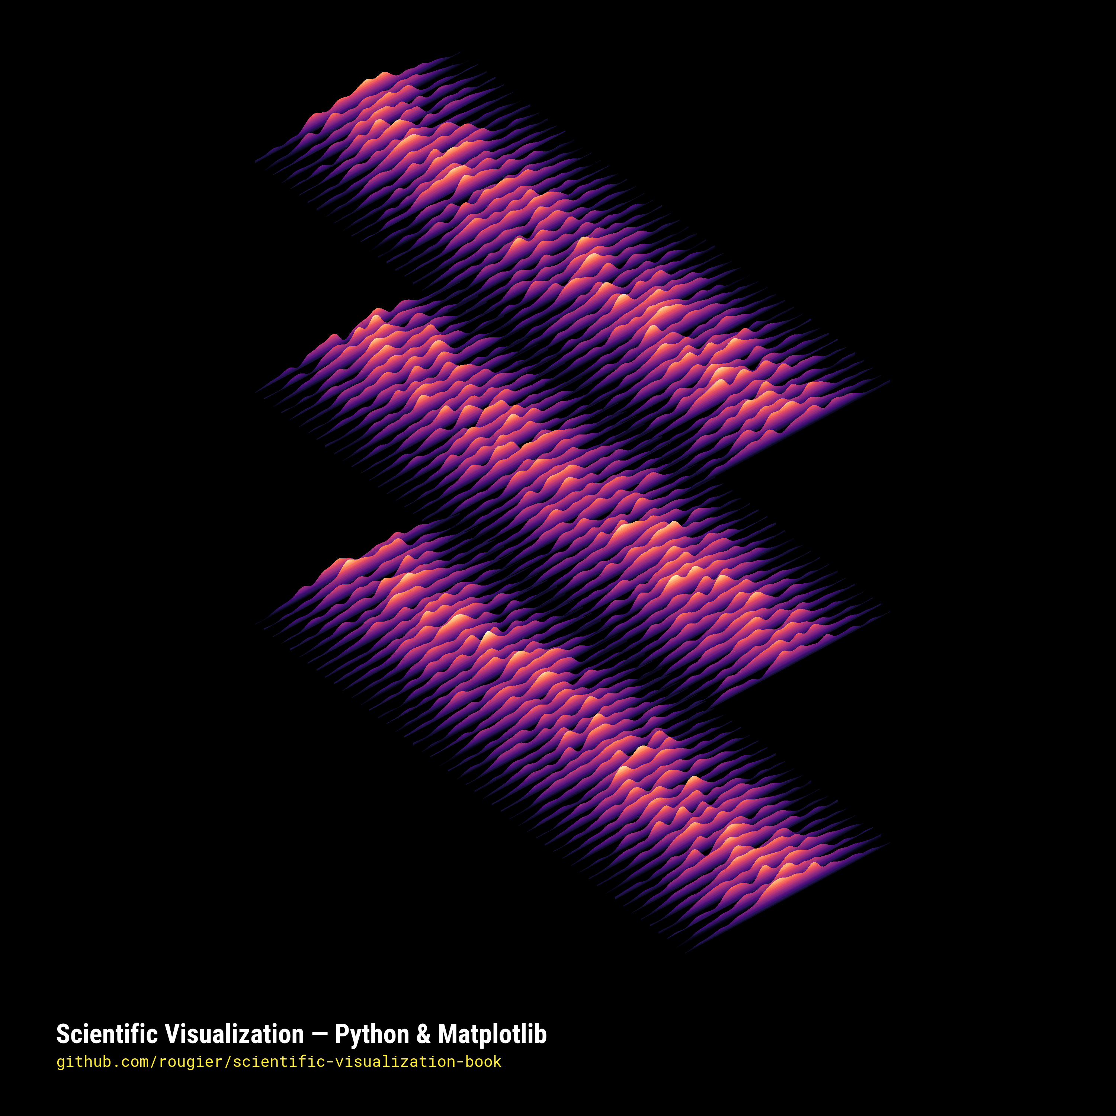

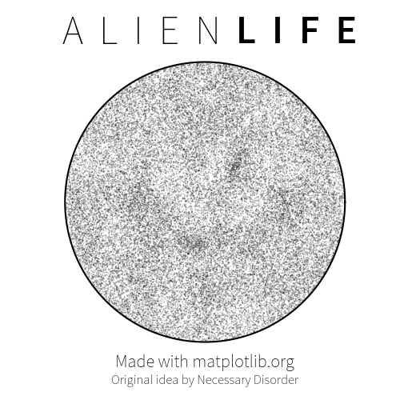
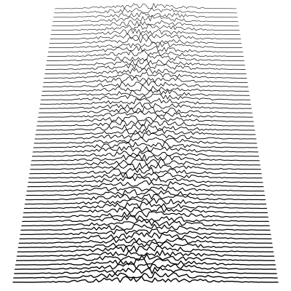
Matplotlib
Grafikonkészítő modul
Hasonló szintaxis mint a MatLAB-ban
Exportálás png/svg formátumban
LATEX támogatás

Slide 6
Scipy, Numpy
Numpy
Vektor és tenzoralgebra
Matematikai függvények
Scipy
Numpy adatstruktúrákra épül
Scientific Python
Almodulok:
scipy.fft Fourier transzformáció
scipy.signal Jelfeldolgozás
scipy.linalg Lineáris algebra
scipy.stats Statisztika
scipy.optimize Optimalizáció
Demo

Slide 7
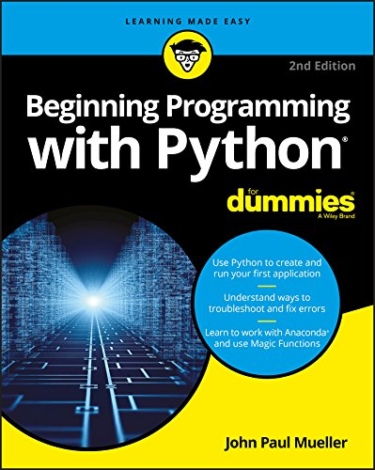
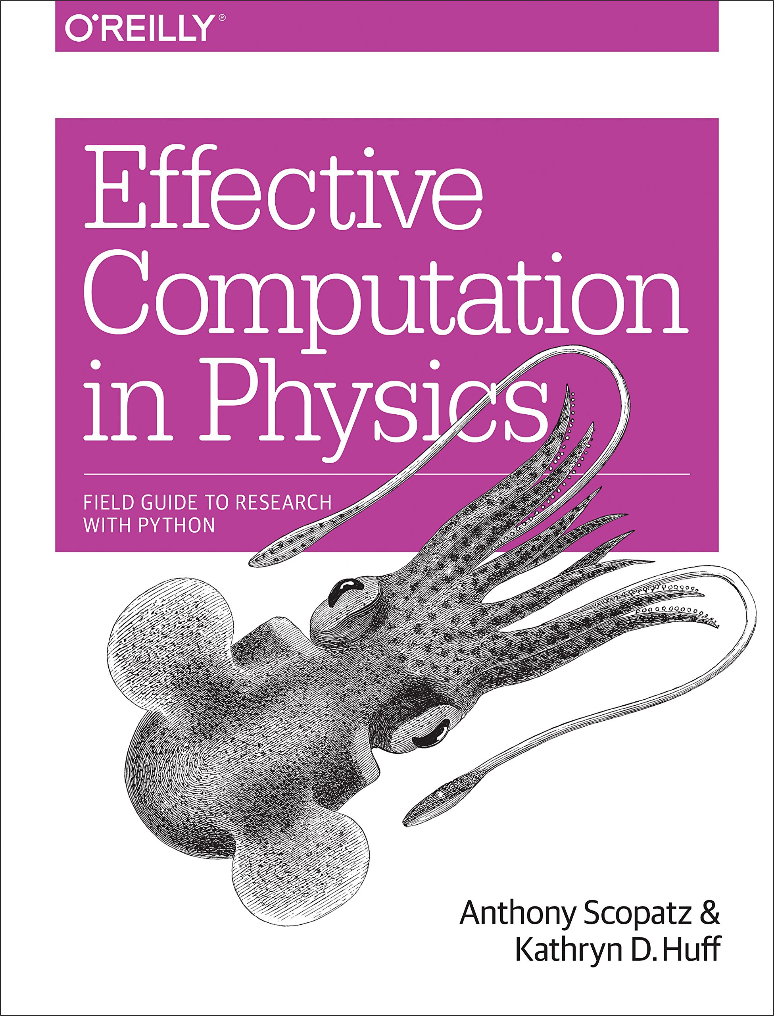
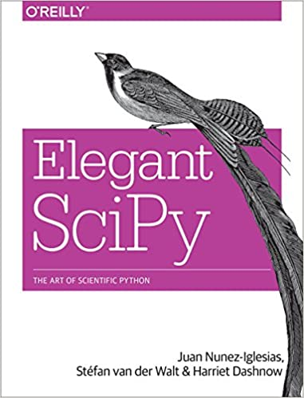

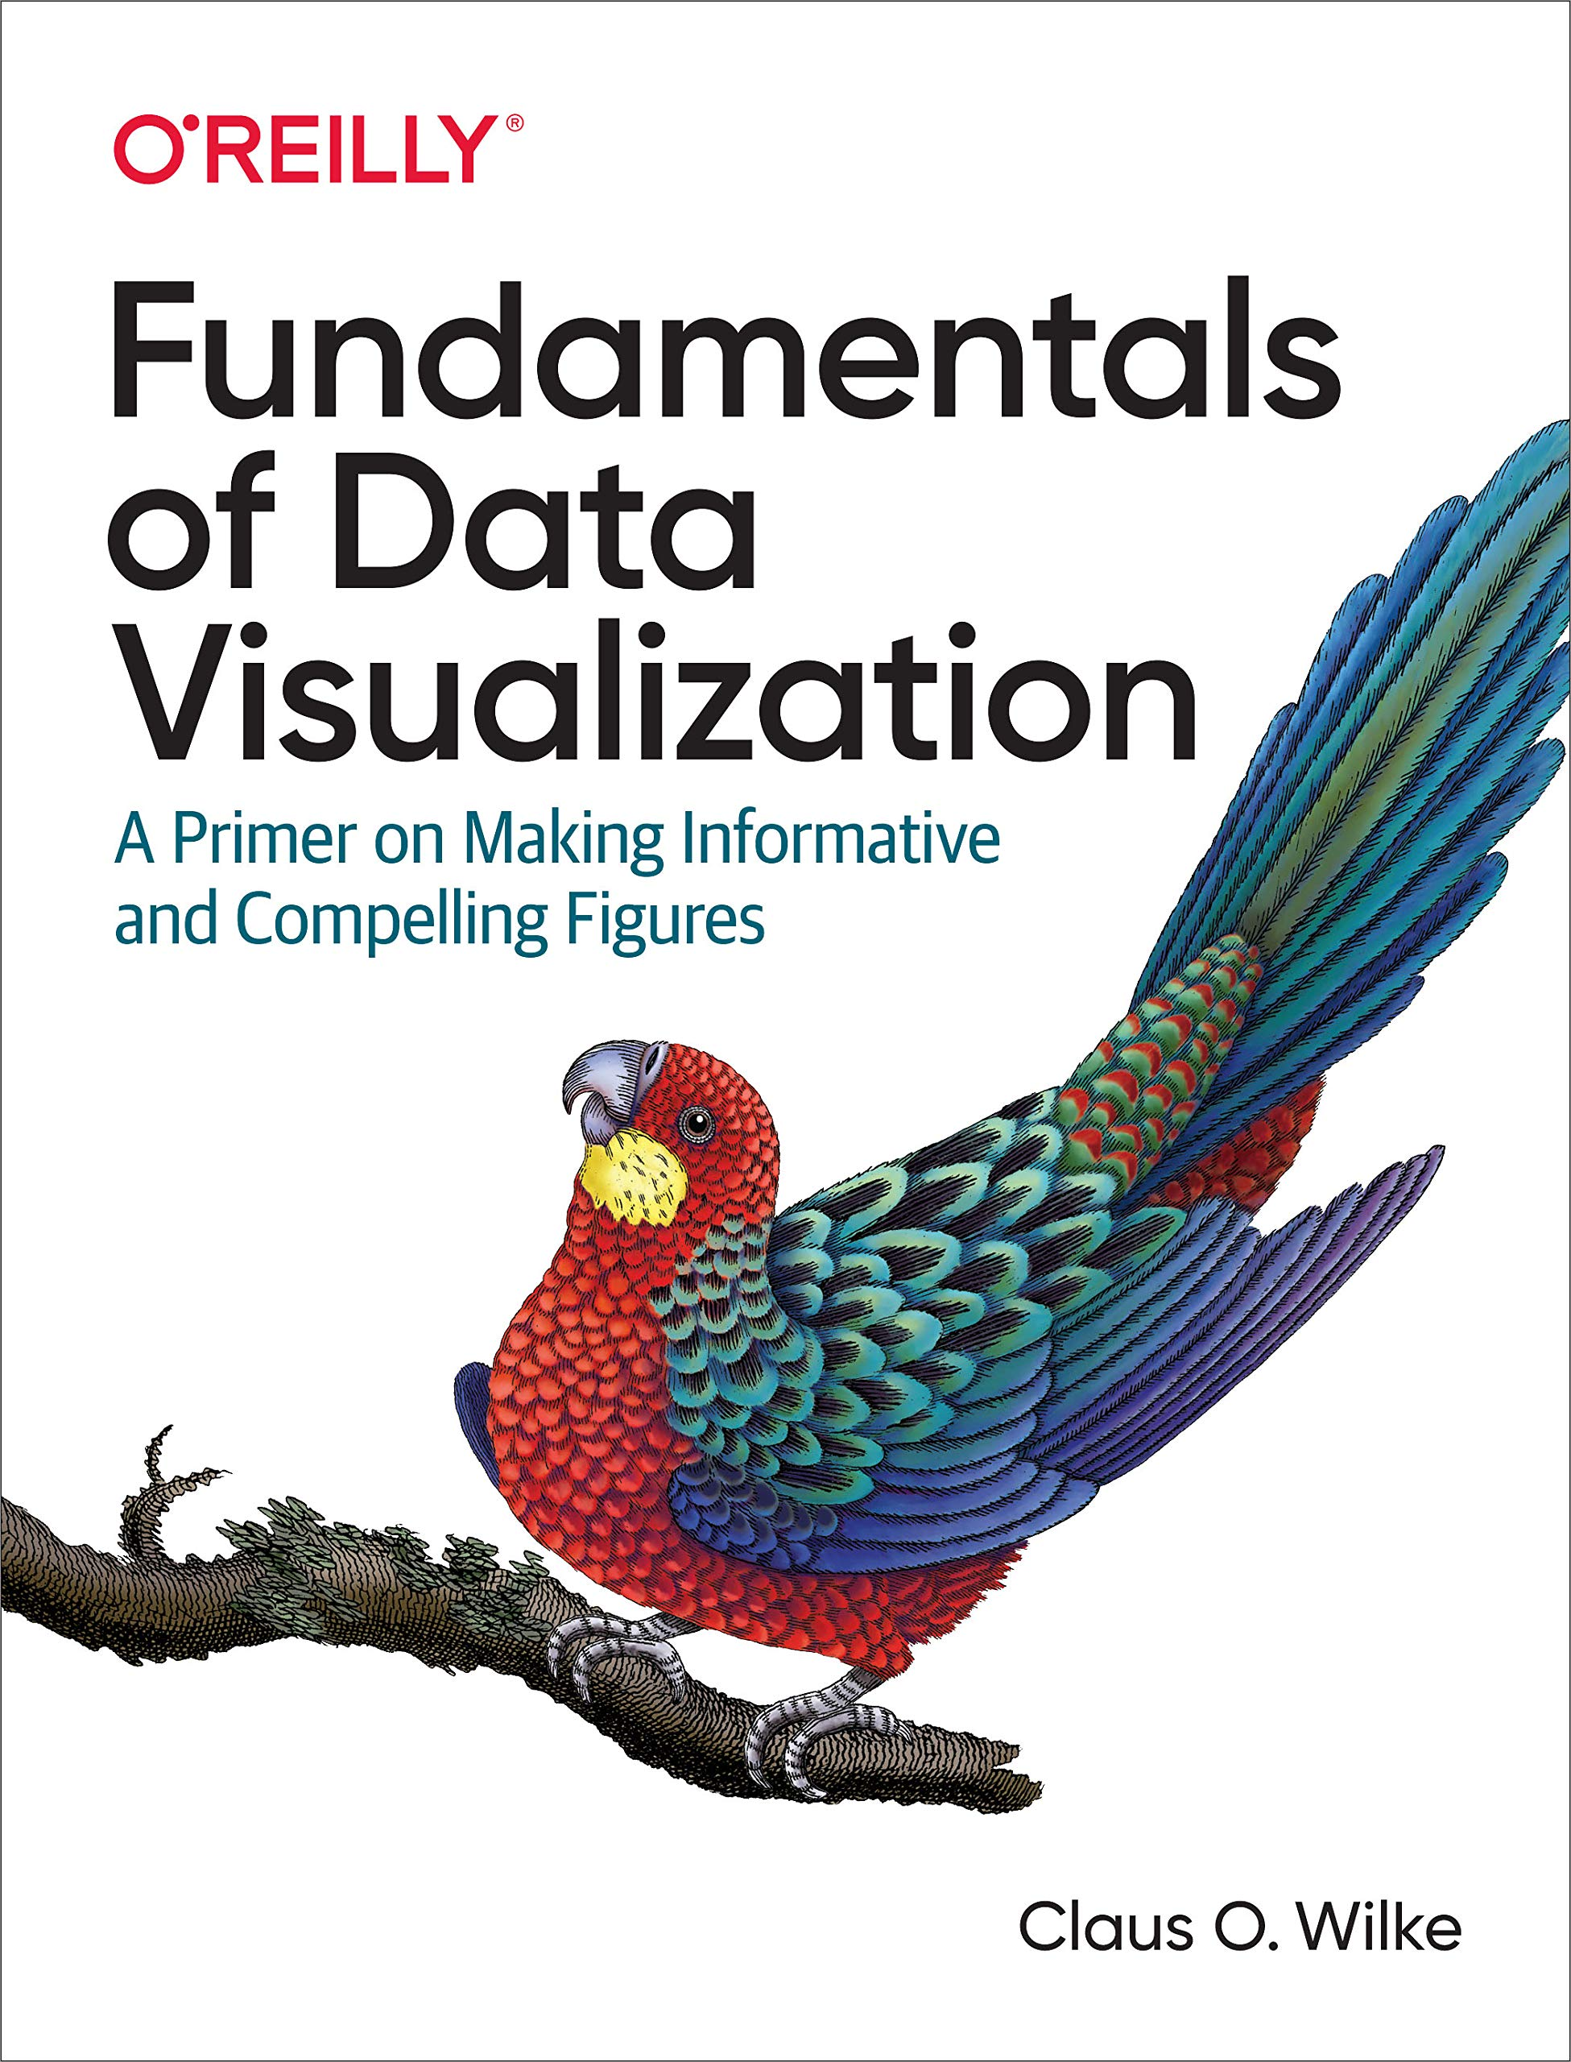

Javasolt könyvek

